Slide 1
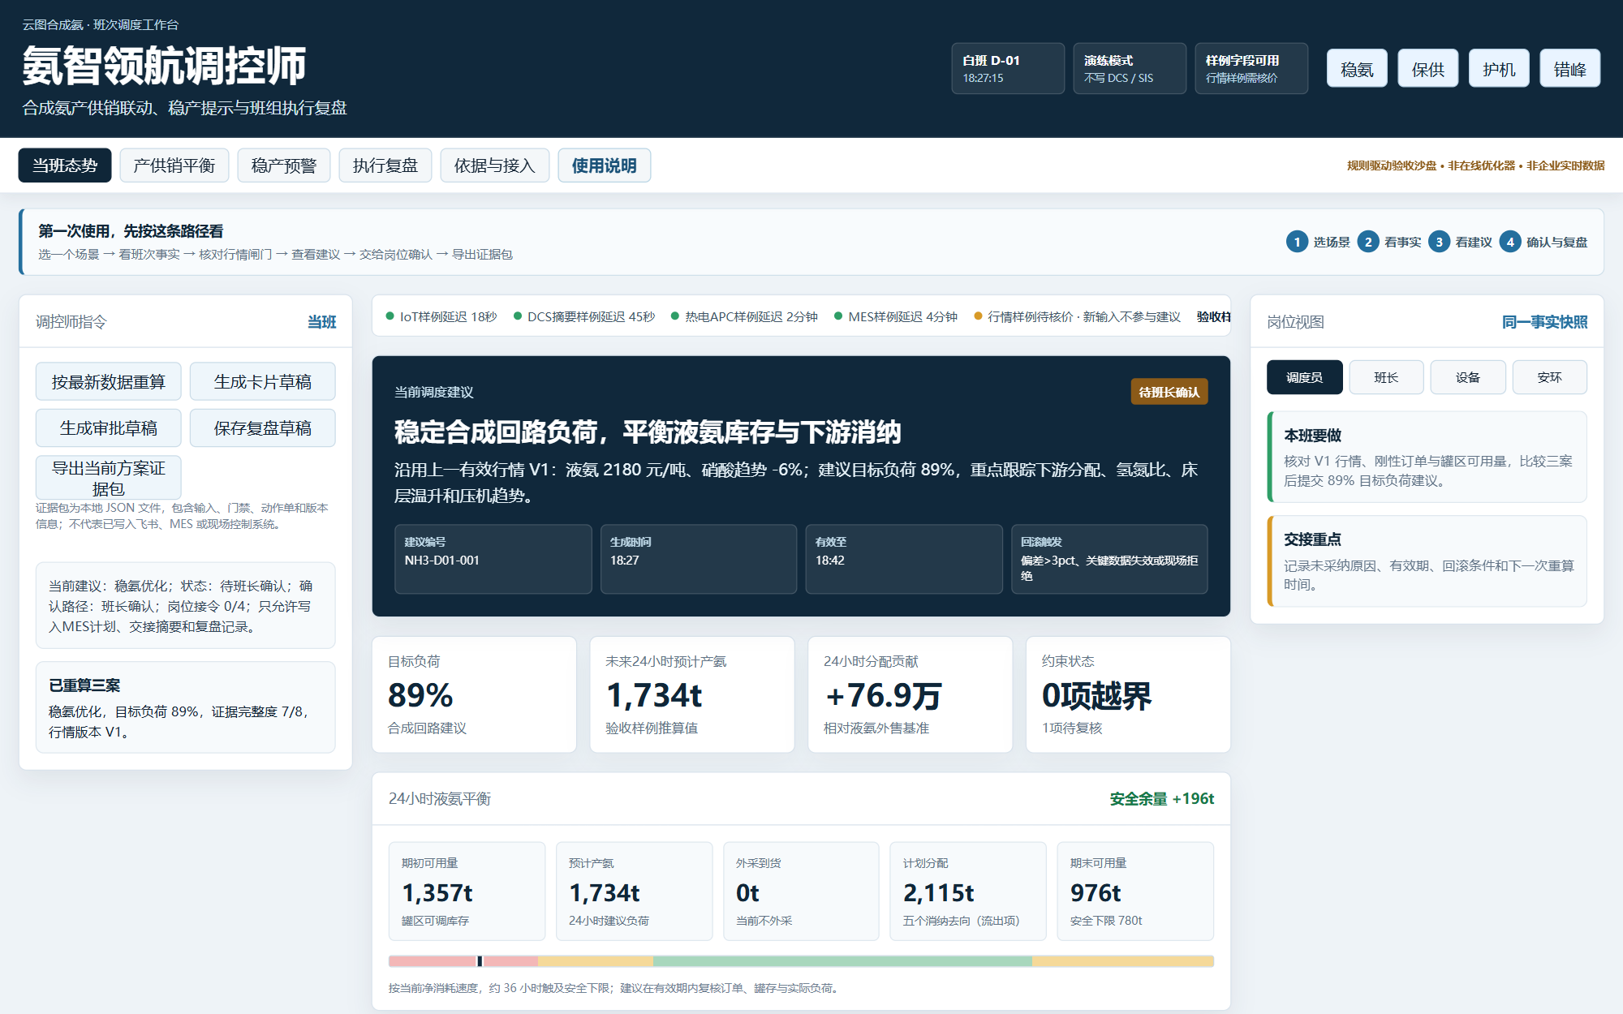
云图合成氨生产运行管理
氨智领航调控师
把跨系统事实变成可确认、可执行、可验收、可传承的班次方案
决赛产品全景展示 | 邓植斤
演练数据不代表企业实际值 · 平台不写 DCS / SIS
Notes:
开场只讲一句：我们做的不是另一套DCS，也不是一张看板，而是一名帮助调度员完成跨装置取舍的数字员工。它先汇总事实，再比较方案，最后把确认、执行和复盘串起来。
[Sources]
- 提交材料/06_决赛完整方案文档.docx
- screenshots/01_当班态势与四场景.png

Slide 2
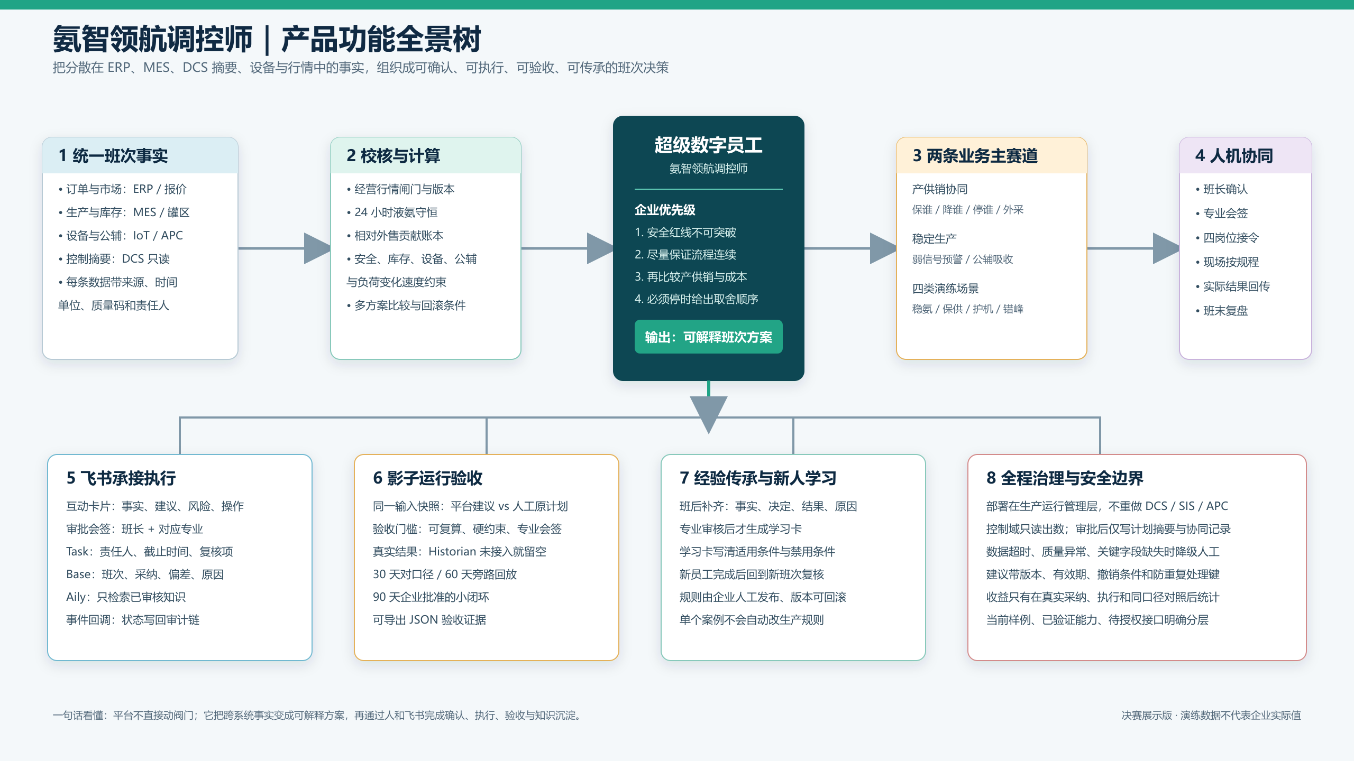
产品全景
所有功能围绕一次班次的完整闭环展开
氨智领航调控师 | 决赛产品全景
02
Notes:
这张图是全场导航。评委不需要记住每个模块，只要记住一条主线：事实进入，方案产生，人来确认，飞书承接，影子验收，经验沉淀；安全边界贯穿始终。
[Sources]
- 提交材料/09_领导展示全景包/氨智领航调控师_产品功能全景树.svg
- docs/architecture.md
- docs/experience-learning-loop.md

Slide 3
问题与定位
企业缺少的不是局部控制，而是跨装置的统一判断
今天的调度长，要在人脑里同时完成三件事
本平台的岗位
1
调度寻优难
生产运行管理层
订单、库存、价格、设备和能源一起变化
指挥链条长
向下只读接收 DCS / Historian / 设备摘要
2
多个系统孤立，跨岗位确认仍靠电话和人工汇总
横向串联 ERP、MES、罐区、公辅与经营口径
向上输出班次建议、责任动作和验收证据
3
经验传承慢
不替代联锁、操作票、班长和专业会签
一名成熟调度长通常需要多年现场积累
一句话：让调度员少花时间找信息，把精力放在判断和协调上。
氨智领航调控师 | 决赛产品全景
03
Notes:
把项目位置讲清楚：DCS已经很擅长局部调节，但下游异常时，跨装置减负荷、液氨分给谁、是否外采、哪个专业先处理，仍要靠调度长组织。我们的工作就在这一层。
[Sources]
- docs/research-brief.md
- docs/architecture.md
- 企业导师访谈纪要（用户提供）

Slide 4
当班态势
四个场景只是入口，每次决策都先核对同一份班次事实
怎么读这张页面
稳氨：连续、平稳、库存可控
保供：液氨紧张时先保刚性需求
护机：关键机组趋势偏离时收敛风险
错峰：能源高价窗口下调整节奏
每条建议都带
编号 · 版本 · 有效期
回滚触发 · 责任岗位
氨智领航调控师 | 决赛产品全景
04
Notes:
提醒评委：按钮不是开停车按钮，只是演练条件入口。页面中间的建议也不是已执行负荷，必须经过班长确认、岗位接令和现场规程。
[Sources]
- screenshots/01_当班态势与四场景.png
- docs/user-guide-for-beginners.md

Slide 5
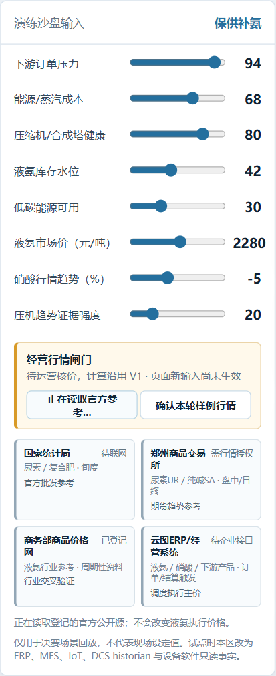
经营行情闸门
公开行情只做参考，执行价格必须经过经营确认
价格进入调度前要经过两道门
1
官方公开参考
显示来源、发布时间和读取时间，用于趋势与交叉核验
2
企业执行价
ERP、销售报价或采购结算版本，由经营人员确认口径
未确认时怎么办？
沿用上一有效版本，冻结新的经济排序，不把网上价格直接写进生产计划。
氨智领航调控师 | 决赛产品全景
05
Notes:
这里是强落地点：网页能联网读取登记的官方公开来源，但它不等于企业成交价。经营确认把产品、区域、单位、含税/运费、生效时间和版本冻结后，才进入方案计算。
[Sources]
- screenshots/02_经营行情闸门.png
- docs/architecture.md#行情口径与执行价闸门
- scripts/market_gateway_server.mjs

Slide 6
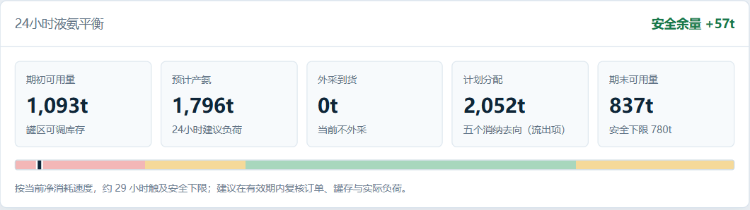
产供销平衡
液氨这本账先算得平，才有资格讨论分给谁
24 小时守恒关系
期末可用量
= 期初 + 产氨 + 外采 − 各去向
先检查吨数是否守恒
再看期末是否低于安全库存
最后才比较增产、外采或减配方案
库存安全线属于企业阈值，当前页面仅为验收样例。
氨智领航调控师 | 决赛产品全景
06
Notes:
这是企业最容易核验的功能。先把期初库存、预计产氨、外采到货和所有去向都列出来，保证平衡等式成立。安全库存不满足时，不会因为某个产品利润高就继续给出可执行方案。
[Sources]
- screenshots/03_液氨平衡.png
- data/ammonia_balance_24h.csv
- docs/user-guide-for-beginners.md

Slide 7
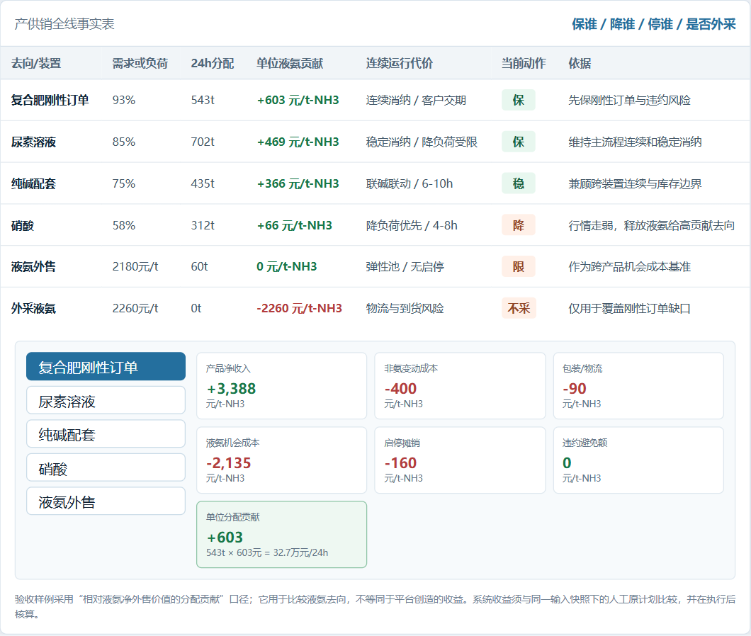
产供销取舍
我们比较去向的边际贡献，也把连续运行代价摊在桌面上
系统要回答的不是谁利润最高
刚性订单是否必须先保
单位液氨边际贡献是多少
停装置会损失多少时间和物料
外采是否有到货与质量约束
售价低于完全成本时是否仍有正贡献
边际贡献 ≠ 已实现利润
真实收益必须等采纳、执行和同口径复盘后确认
氨智领航调控师 | 决赛产品全景
07
Notes:
结合企业导师补充：某产品售价低于完全成本时仍可能生产，因为折旧等固定成本已经发生，只要有正边际贡献、避免违约或避免停车损失，方案仍值得比较。页面不能把样例贡献额说成企业已节约金额。
[Sources]
- screenshots/04_产供销事实表与经济取舍.png
- docs/finals-demo-evidence-qa.md
- 企业导师访谈纪要（用户提供）

Slide 8
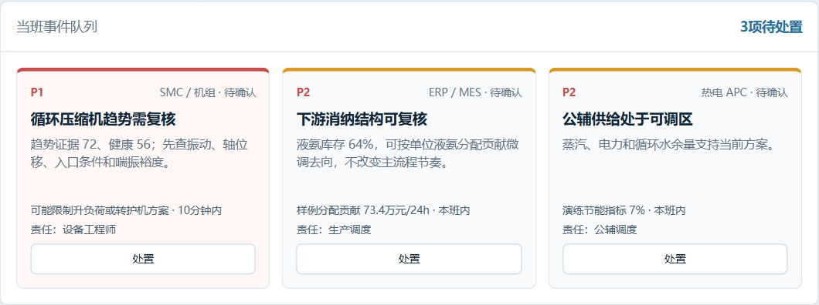
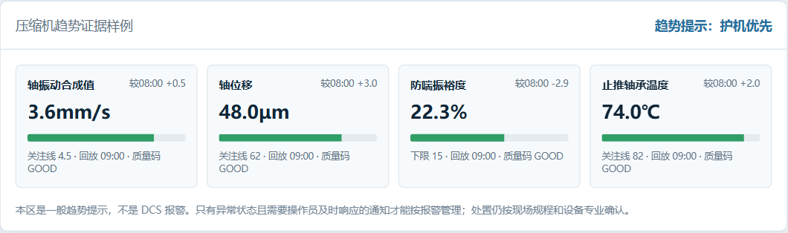
稳产预警
弱信号的价值是提前组织复核，不是冒充事故预测
多变量持续偏离
→
触发设备专业复核
→
必要时限升 / 降负荷建议
DCS 报警和 SIS 联锁始终优先
氨智领航调控师 | 决赛产品全景
08
Notes:
企业举了压缩机微弱变化被新手当作正常波动的例子。当前作品把轴振、轴位移、防喘振裕度和温度等趋势放在一起，给出检查项、持续时间和责任专业。没有真实标签前，不承诺事故预测准确率。
[Sources]
- screenshots/05_事件队列.png
- screenshots/06_压机弱信号趋势.png
- docs/enterprise-software-benchmark.md

Slide 9
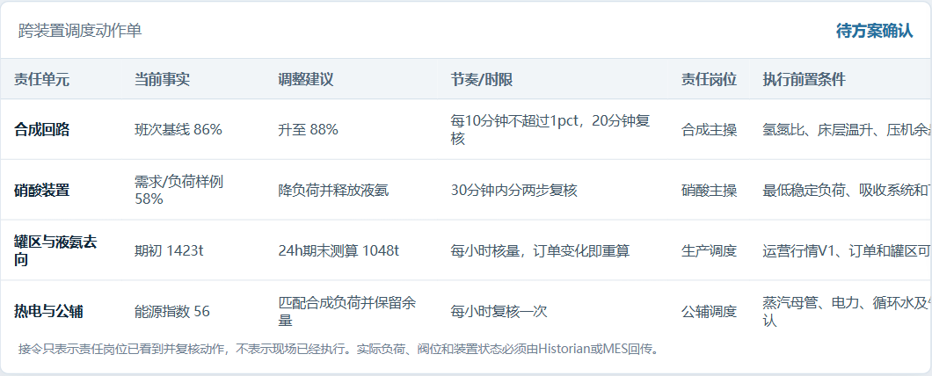
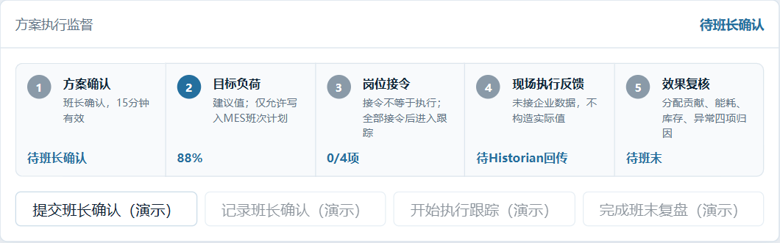
跨装置执行
建议必须被岗位接住，执行结果必须有真实回传
班长确认 → 专业会签 → 四岗位接令 → 现场按规程执行 → Historian / MES 回传 → 班末复盘
氨智领航调控师 | 决赛产品全景
09
Notes:
跨装置动作单把合成、硝酸、罐区和公辅分开，写清事实、建议、节奏、责任人和执行前置条件。接令只代表岗位确认收到，不代表阀位或负荷已经改变。实际值只能来自企业事实源。
[Sources]
- screenshots/07_跨装置动作单.png
- screenshots/08_执行监督.png
- docs/finals-demo-evidence-qa.md

Slide 10
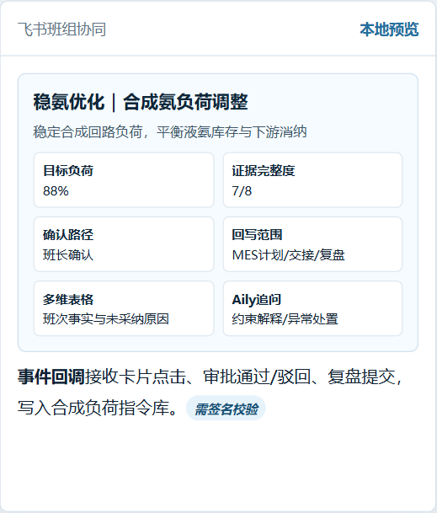
飞书闭环
飞书把一次调度建议变成有责任人、有时限、有结果的协同任务
六个企业工作入口
互动卡片：送达事实、建议与操作
审批：班长与相关专业会签
Task：责任人、截止时间、复核项
Base：班次、采纳、偏差与原因
Aily：只检索已审核知识源
事件回调：状态写回审计链
当前状态
Base / Task 已验证 · 卡片/审批为原型 · Aily与企业接口待授权
氨智领航调控师 | 决赛产品全景
10
Notes:
飞书不是装饰性链接。它承担建议送达、会签、任务、复盘库和知识检索。展示时必须区分完成度：在线方案、多维表格和Task已有验证；自动审批、拆单、事件回传和Aily仍需企业授权。
[Sources]
- screenshots/09_飞书协同闭环.png
- docs/feishu-integration-playbook.md
- 提交材料/07_飞书功能模块说明.docx

Slide 11
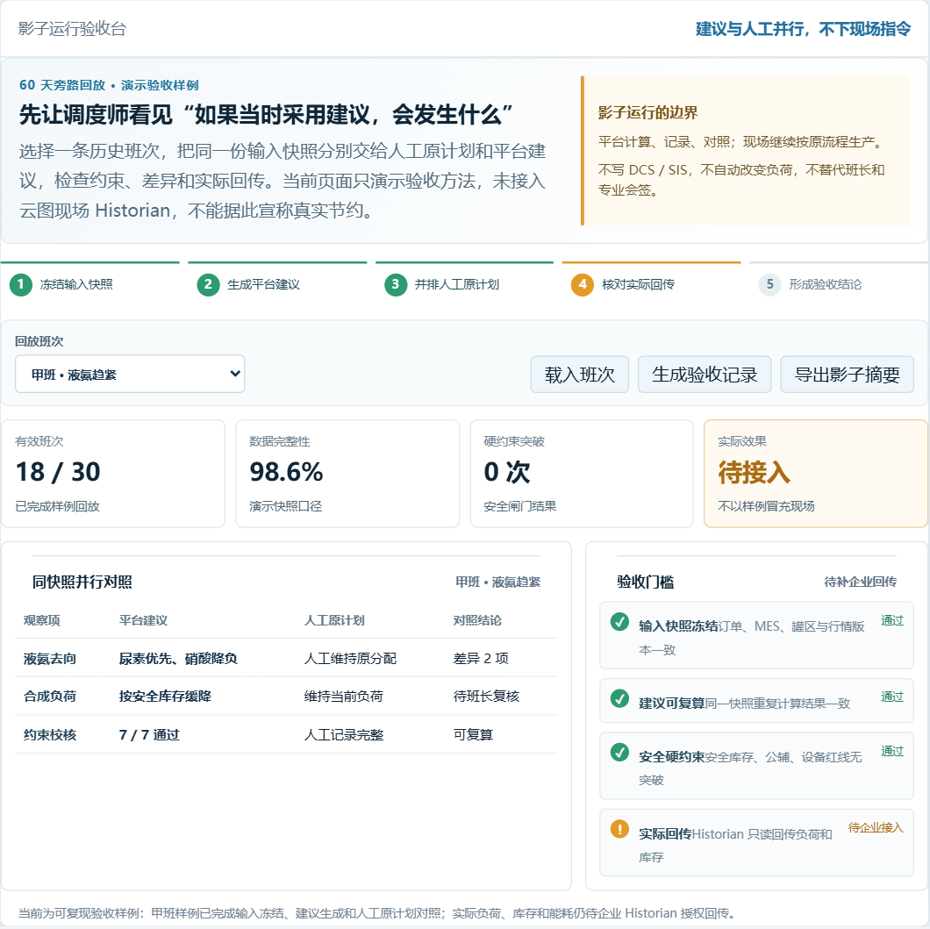
企业验收
影子运行先证明建议可靠，再讨论是否进入小范围受控验证
同一班次、同一快照
平台建议与人工原计划并排
先看可复算和硬约束
再补专业会签与真实回传
没有 Historian 就不填实际效果
可导出 JSON 验收摘要
页面中的 18/30、22/30、27/30
是样例回放进度，不是云图现场成果
氨智领航调控师 | 决赛产品全景
11
Notes:
影子运行是最重要的落地方法。把系统建议和人工原计划放在同一输入快照下回放，先验证数据、物料、硬约束和解释，再接企业真实回传。样例班次进度不能讲成真实成绩。
[Sources]
- screenshots/12_影子运行验收台.png
- docs/finals-demo-evidence-qa.md
- 提交材料/08_决赛演示与验收附件.docx

Slide 12
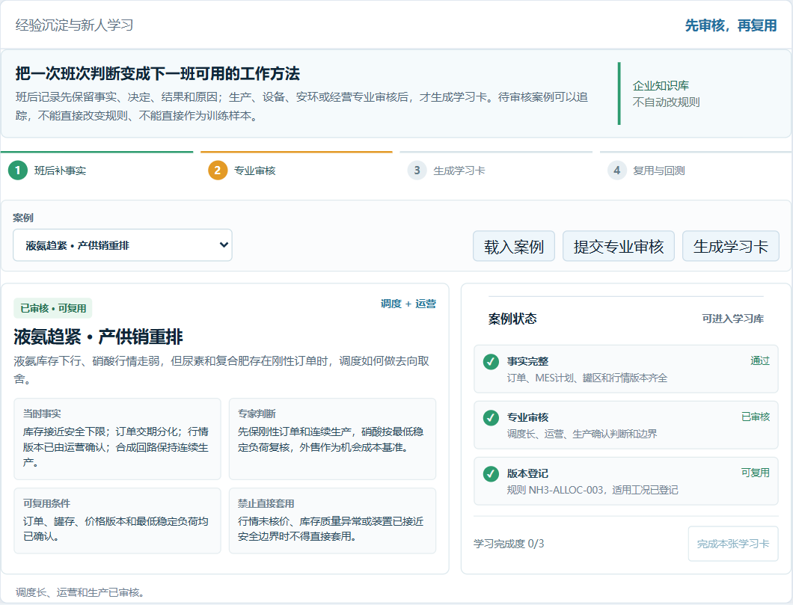
经验传承
每次复盘都可以成为教材，但未经专业审核不能进入知识库
受治理的学习闭环
1
班后补事实
原计划、建议、实际结果、未采纳原因
2
专业审核
生产 / 设备 / 安环 / 经营确认适用边界
3
学习与回测
新员工完成后，用新班次重新核对
单个案例不会自动修改生产规则
氨智领航调控师 | 决赛产品全景
12
Notes:
这里回答知识传承难。页面把已审核和待审核案例分开，待审核的压机案例不能生成学习卡。学习卡必须写明当时事实、判断、适用条件、禁用条件、审核人和规则版本。
[Sources]
- screenshots/10_经验沉淀与新人学习.png
- docs/experience-learning-loop.md

Slide 13
部署与治理
平台只读接入现有系统，保留控制层和岗位责任边界
企业事实源
氨智领航调控师
协同与反馈
ERP：订单与执行价
飞书卡片 / 审批 / Task
事实表与质量码
MES：计划与产量
Base 复盘与学习库
Historian / DCS摘要：实际工况
液氨平衡与方案比较
MES 计划摘要
设备软件：压机健康
条件门禁与回滚
实际回传后再算偏差
热电 APC：公辅约束
证据包与审计事件
异常时降级人工
只读数据 → 可解释建议 → 人工确认 → 计划与协同记录
不存在 DCS / SIS 写入路径；数据过期、质量无效、关键字段缺失时停止新建议。
氨智领航调控师 | 决赛产品全景
13
Notes:
从ISA-95层级看，平台位于生产运行管理层。控制系统、SIS、APC和设备保护继续承担原职责。首期通过只读副本或DMZ网关取数，审批后只写计划摘要、交接说明和复盘记录。
[Sources]
- docs/architecture.md
- https://www.isa.org/standards-and-publications/isa-standards/isa-95-standard
- screenshots/13_接口字段与模型边界.png

Slide 14
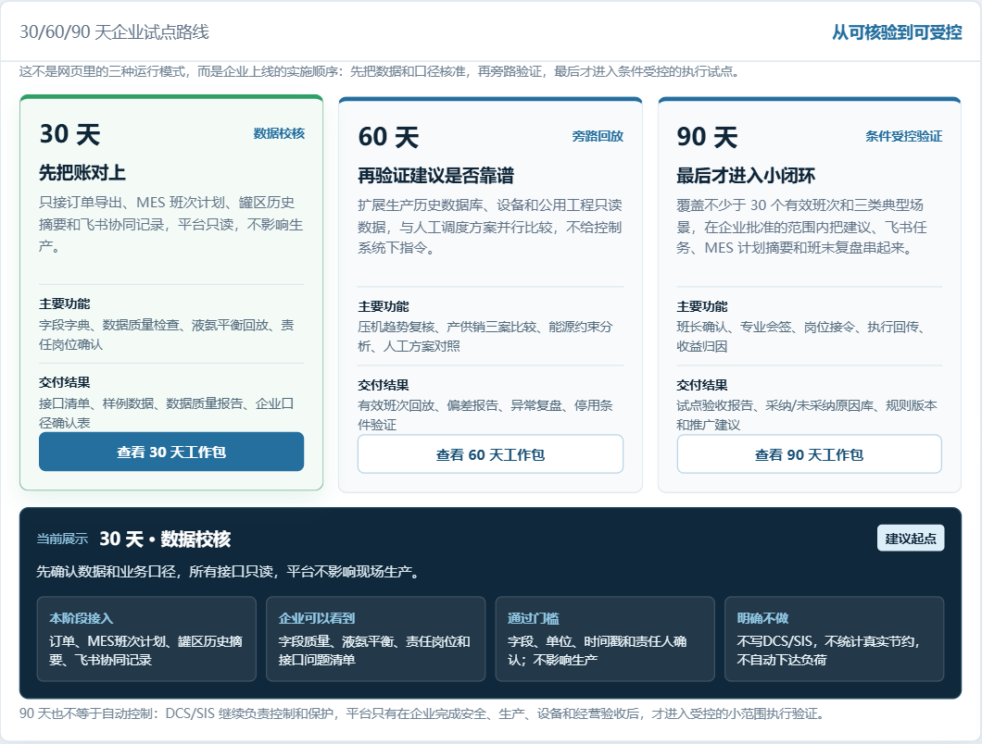
落地计划
30天先把账对上，60天证明可靠，90天再做受控验证
建议企业给我们的第一步
选取一段历史班次
提供订单、MES计划
罐区摘要和设备/公辅只读数据
我们交付
数据问题清单 + 同快照回放 + 验收证据包
目标不是先证明AI多强，而是先证明企业能够安全、清楚、可复核地使用。
氨智领航调控师 | 决赛产品全景
14
Notes:
收束到可执行请求：先给一段企业批准的历史班次和四类只读数据，完成30天口径校核；再做60天同快照回放；只有通过安全、生产、设备和经营专业验收后，才进入90天小范围闭环。
[Sources]
- screenshots/11_三十六十九十天试点路线.png
- docs/optimization-roadmap.md
- docs/finals-demo-evidence-qa.md

